Slide 1

РАЗВИТИЕ ЭКСПОРТНОГО ПОТЕНЦИАЛА АПК КУЗБАССА
Докладчик: Балаганская Евгения Николаевна,
тренер Школы экспорта РЭЦ в Кемеровской области,
заместитель начальника Центра международных отношений
20.06.2019 г.

Slide 2
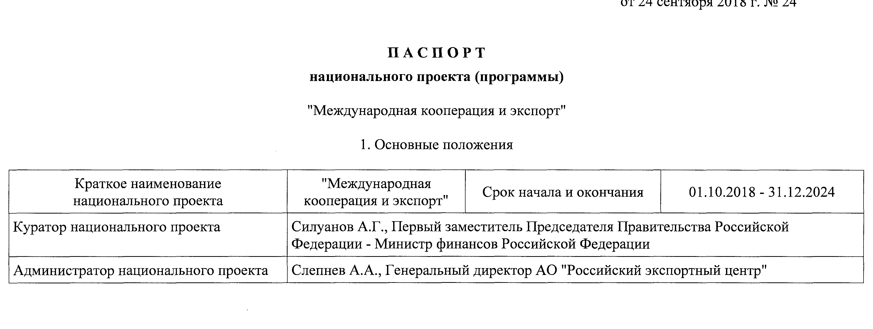
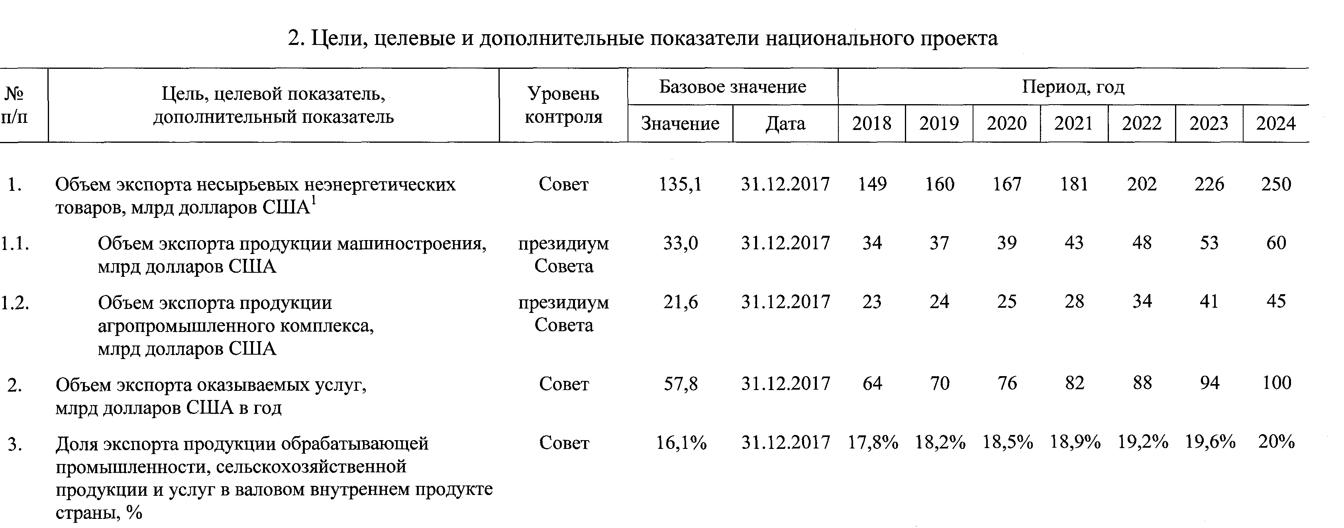

Slide 3

Экспорт несырьевой продукции – источник роста российской экономики
«Нужно снять здесь все административные барьеры, сформировать режим наибольшего благоприятствования для тех компаний, которые работают и выходят на внешние рынки. В течение ближайших шести лет мы должны практически удвоить объем несырьевого неэнергетического экспорта до 250 млрд. долларов» (Путин В.В.)
Доля Кузбасса в российском экспорте*: 4,29%
Доля несырьевых товаров в экспорте Кузбасса*: 18,77 %
*январь-март 2019 г.

Slide 4
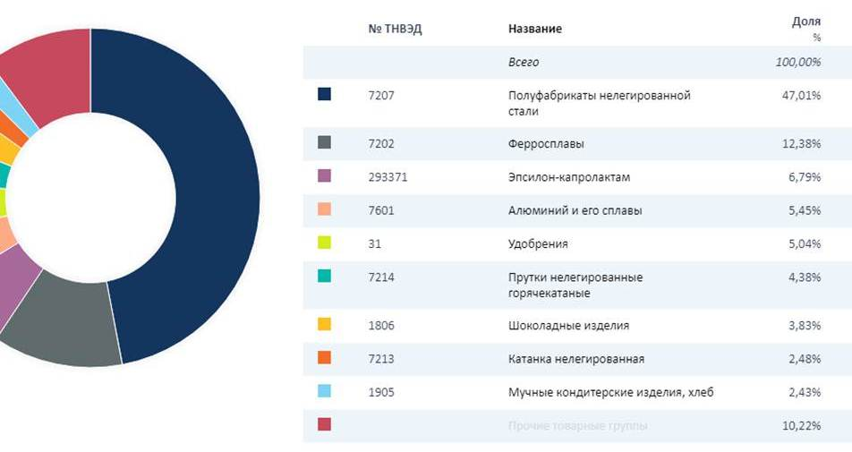
Верхний передел несырьевого неэнергетического экспорта Кузбасса занимает 9,12% в структуре несырьевого экспорта
(январь-март 2019 г.)

Slide 5
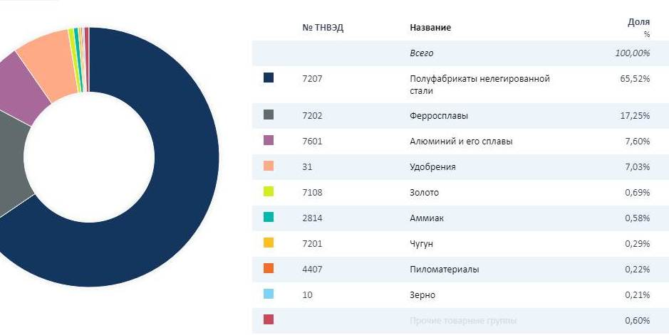
Нижний передел несырьевого неэнергетического экспорта Кузбасса занимает 71,75% в структуре несырьевого экспорта
(январь-март 2019 г.)

Slide 6
ОСНОВНЫЕ ПРЕИМУЩЕСТВА ЭКСПОРТНОЙ ДЕЯТЕЛЬНОСТИ
1
Эффективный инструмент развития предприятия
2
Увеличение объема продаж за счет новых рынков
3
Уменьшение себестоимости единицы продукции
4
Регулирование сезонных колебаний на внутреннем рынке
5
Увеличение прибыли и валютных ресурсов предприятия
6
Повышение конкурентоспособности продукции

Slide 7
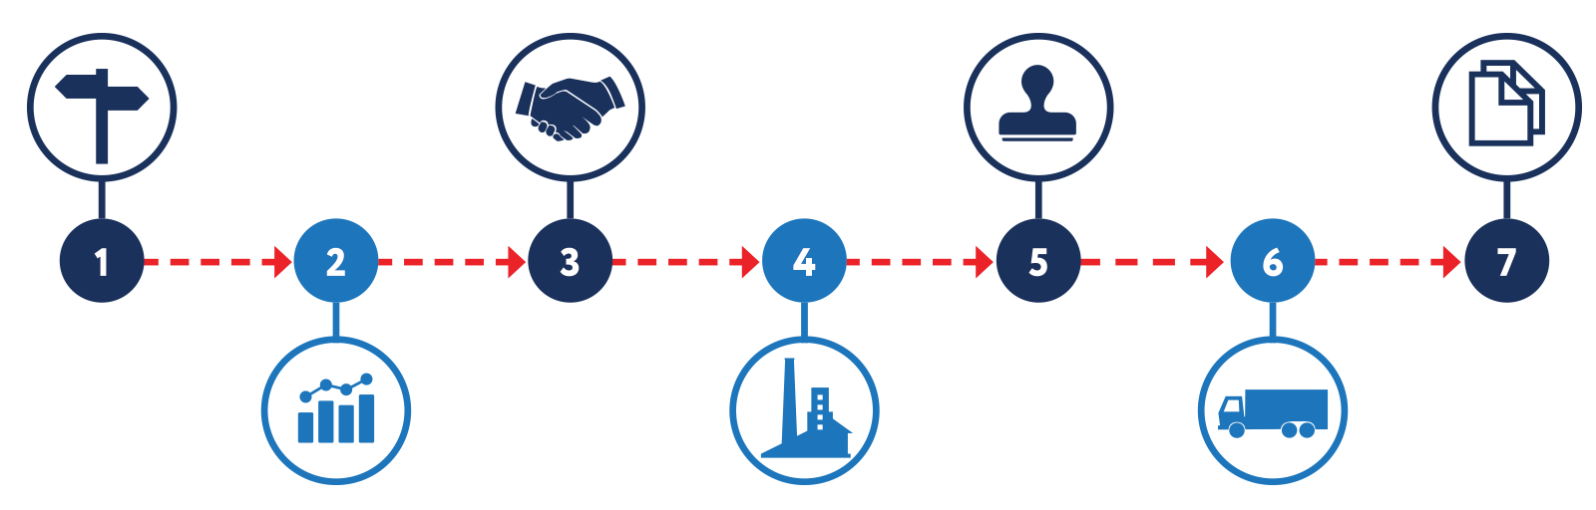
ЖИЗНЕННЫЙ ЦИКЛ
ЭКСПОРТНОГО ПРОЕКТА
Переговоры с покупателем и заключение внешнеторгового контракта
Таможенное оформление товара при экспорте
Выбор рынка
и поиск покупателя
Оплата (валютные платежи)
Подготовка товара
к требованию рынка
и/или покупателя
Производство товара на экспорт
Доставка товара (логистика)

Slide 8
РАЗРЕШИТЕЛЬНЫЕ ДОКУМЕНТЫ ДЛЯ ЭКСПОРТА (ВЫВОЗА) (соблюдение ограничений)
1
Минпромторг
Лицензия
НЕТАРИФНЫЕ МЕРЫ
ФОИВы
Заключение / Разрешение
2
МЕРЫ ЭКСПОРТНОГО КОНТРОЛЯ
(в т. ч. в отношении продукции военного назначения)
ФСТЭК
Лицензия
ФСВТС
Разрешение
Аккредитованные (аттестованные) лаборатории в национальных системах аккредитации (аттестации) в странах/ в регионах экспорта
3
МЕРЫ
ТЕХНИЧЕСКОГО РЕГУЛИРОВАНИЯ
Аккредитованные органы по сертификации/ нотифицированные органы
Сертификат соответствия
Росстандарт
Декларация соответствия
Аккредитованные (аттестованные) лаборатории в национальных системах аккредитации (аттестации) в странах/ в регионах экспорта
Сертификат соответствия
4
САНИТАРНО-ЭПИДЕМИОЛОГИЧЕСКИЕ ТРЕБОВАНИЯ
Роспотребнадзор
Аккредитованные органы по сертификации/ нотифицированные органы
Декларация соответствия
Росаккредитация
Санэпидем заключение
5
КАРАНТИННЫЕ ФИТОСАНИТАРНЫЕ ТРЕБОВАНИЯ
Россельхознадзор
Фитосанитарный сертификат
6
ВЕТЕРИНАРНЫЕ ТРЕБОВАНИЯ
Ветеринарный сертификат
Россельхознадзор
Разрешение на вывоз

Slide 9
Барьеры и ограничения на внешних рынках продукции АПК:
Таможенно-тарифные (ввозные таможенные пошлины; тарифные квоты)
Меры контроля над ценами (включая дополнительные налоги и сборы);
Нетарифные (лицензирование, получение иных разрешений на импорт, общие запреты на импорт в страну;
Технические барьеры (обязательные требования к продукции и меры, связанные с процедурой оценки соответствия национальным стандартам и нормам, повышение технических требований в сфере экологической безопасности, безопасности продуктов питания);
Санитарные и фитосанитарные меры – обязательные требования к продукции животного и растительного происхождения;
Меры торговой защиты – антидемпинговые, компенсационные и защитные меры, применяемые для нейтрализации негативного воздействия импорта на рынок импортирующей страны;
Меры, затрагивающие конкуренцию, которые предоставляют исключительные или особые преференции одному или ограниченной группе экономических субъектов;
Предотгрузочная инспекция и аналогичные меры, связанные с обязательной проверкой товаров перед отправкой из экспортирующей страны;
Ограничения в отношении сбыта товара внутри импортирующей страны;
Ограничения в отношении участия иностранных компаний в госзакупках и другие

Slide 10
ОБЩАЯ СХЕМА
ГОСУДАРСТВЕННОЙ ПОДДЕРЖКИ
1
Исследование
Выставки/ярмарки
Бизнес-миссия
ВЫБОР РЫНКА. ПОИСК ПОКУПАТЕЛЯ
ЦПЭ
РЭЦ
ЦПЭ
РЭЦ
ЦПЭ
РЭЦ
ТП
ФОИВ
ФОИВ
2
Сертификация
Защита прав ИС
Разрешительные документы
ПОДГОТОВКА ТОВАРОВ К ТРЕБОВАНИЯМ РЫНКА
ЦПЭ
РЭЦ
ЦПЭ
РЭЦ
ТП
ФОИВ
Организация
переговоров
Контракт (подготовка,
структура, экспертиза)
Перевод на иностранный язык
3
ПЕРЕГОВОРЫ
ЦПЭ
РЭЦ
ЦПЭ
РЭЦ
ЦПЭ
ТП
ТП
Обучение экспорту
Предэкспортное финансирование
4
ЦПЭ
РЭЦ
Группа РЭЦ
ПРОИЗВОДСТВО
Росэксимбанк
ЭКСАР
Консультирование по таможенной
и разрешительной документации
Консультирование по логистике
5
ПОДГОТОВКА
К ЭКСПОРТУ/ ДОСТАВКА
ЦПЭ
РЭЦ
РЭЦ
ТП
Кредит покупателю
Страхование от неплатежей
6
ВАЛЮТНЫЕ ПЛАТЕЖИ
Группа РЭЦ
Группа РЭЦ
Росэксимбанк
ЭКСАР

Slide 11
Факторы, препятствующие динамичному наращиванию экспортного потенциала АПК региона:
высокие барьеры выхода на внешние рынки (маркетинговые исследования, участие в зарубежных выставках, бизнес-миссиях, таможенные пошлины);
запреты и ограничения на ввоз отдельной продукции;
неразвитость рынка логистических и околотаможенных структур в регионе (таможенные представители, склады временного хранения, перевозчики, таможенно-логистические комплексы, центры сертификации и пр.);
недоступность финансовых и кредитных инструментов для МСП;
отсутствие подготовленных кадров по экспорту;
недостаточная информированность и, как следствие, низкая заинтересованность.

Slide 12
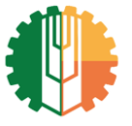
Создание системы продвижения и позиционирования продукции АПК Кузбасса
Оценка экспортного потенциала АПК Кемеровской области (анализ ресурсов,
внешних рынков, выявление возможностей для экспорта кузбасской продукции)
Подготовка кадров по экспорту продукции АПК в Кузбасской ГСХА (бакалавриат, магистратура, профессиональная переподготовка), Школа экспорта РЭЦ (11 тренингов)
Разработка алгоритма выхода на внешний рынок кузбасской продукции АПК
Анализ барьеров на внешних рынках по каждой категории продукции
Выявление наиболее благоприятных стран для экспорта продукции АПК
Определение пула наиболее перспективных и потенциальных экспортеров
Поиск перспективных растущих рынков экспорта продукции АПК
Размещение и продвижение продукции на он-лайн торговых площадках Alibaba.com, Tmall, JD.com, 1688, Lazada, Rakuten, eBay, Amazon, Etsy.com
Обеспечение участия в международных выставках, бизнес-миссиях, форумах, биржах контактов B2B, B2C
Государственная поддержка экспорта продукции АПК (РЭЦ-ЦПЭ)
Развитие содействующей экспорту продукции АПК инфраструктуры
Кооперация производителей продукции АПК

Slide 14




КАК ВЫЙТИ НА ВНЕШНИЙ РЫНОК?
ИЗУЧИТЬ, как организовать экспорт сельскохозяйственной и продовольственной продукции,
ВЫБРАТЬ рынок сбыта и иностранных покупателей,
ИЗУЧИТЬ требования по доступу продукции на рынке,
ОСВОИТЬ техники ведения международных переговоров,
РАССЧИТАТЬ временные и финансовые затраты на оформление разрешительных документов при экспорте,
ЗАПОЛНИТЬ таможенную декларацию,
ВЫБРАТЬ выгодную форму международных расчетов,
ЗАКЛЮЧИТЬ внешнеторговый контракт,
МИНИМИЗИРОВАТЬ риски валютного контроля,
ОПТИМИЗИРОВАТЬ логистику,
ИСПОЛЬЗОВАТЬ меры государственной поддержки при экспорте,
ПРОВЕРИТЬ готовность бизнеса к экспорту!

Slide 15




Подготовка кадров по экспорту продукции АПК в Кузбасской ГСХА

Slide 16
